Slide 1
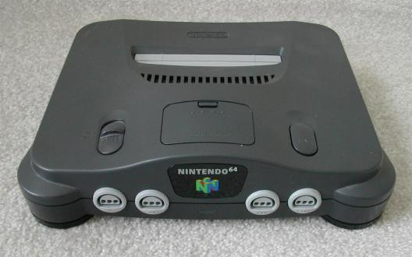
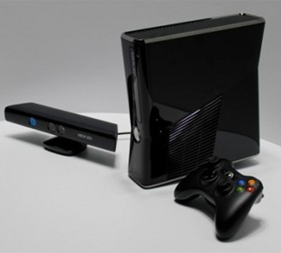
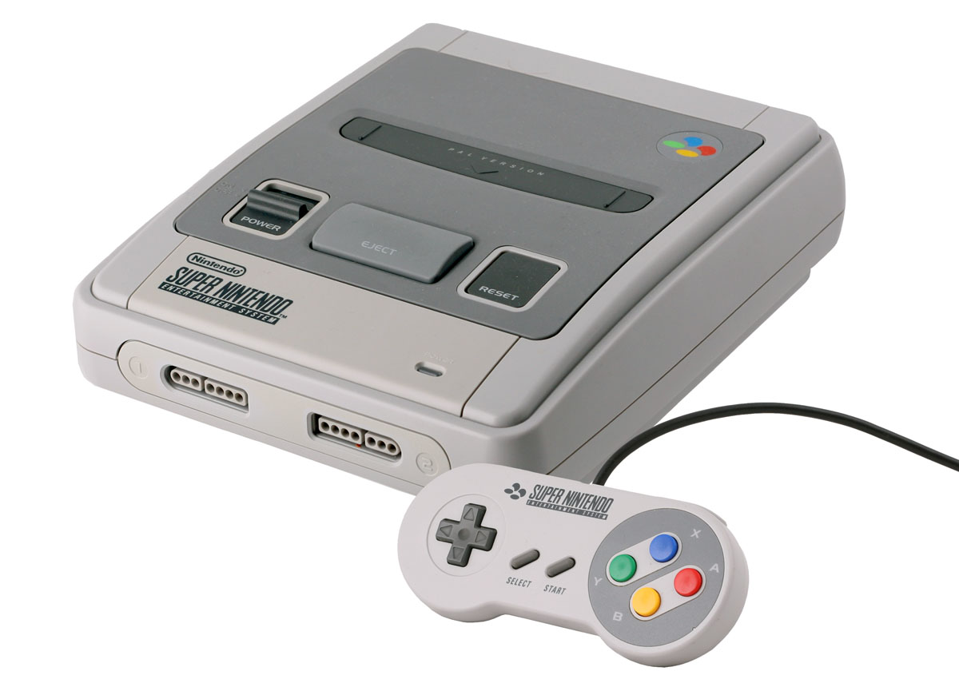
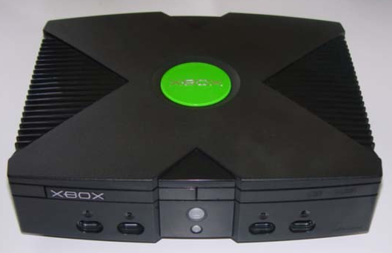
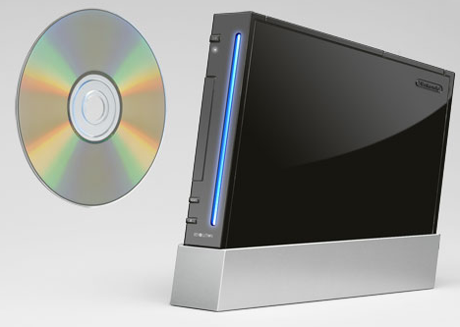
CONSOLAS DE VIDEOJUEGOS
Super Nintendo
1991
Nintendo 64
1996
Xbox
2001
Xbox 360
2005
Wii
2006
Compañía: Nintendo Juegos de alta calidad y originalidad. Su CPU no era la más rápida, pero sus chips de gráficos y sonido eclipsaron ese inconveniente. | Compañía: Nintendo Continua utilizando cartuchos. Tiempos de acceso a memoria rápidos en comparación a los CD. Es posible guardar las partidas dentro del cartucho. Su duración es mayor a la de los CD. Resistencia. Podían ser limpiadas de maneras más seguras. | Compañía: Microsoft Fue la primera en incorporar un HDD (disco duro) para salvar partidas y extras, lo cual fue su principal atractivo. | Compañía: Microsoft La continuación de la Xbox original pero mucho más potente. Basada en una CPU multi-core de la mano de IBM. | Compañía: Nintendo La consola prescinde de cables. Experiencia nueva y más intuitiva.

Slide 2
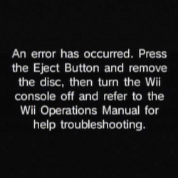
Super Nintendo
1991
Nintendo 64
1996
Xbox
2001
Xbox 360
2005
Wii
2006
49 millones
de unidades vendidas
35 millones
de consolas vendidas.
24 millones
de consolas vendidas
80 millones
de unidades vendidas
100,80 millones
de consolas vendidas
-Buscan diferenciarse desesperadamente con gráficos, servicios y exclusivas, terminan ofreciendo un panorama similar en donde sólo difieren en el factor del precio.

Slide 3
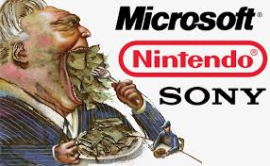
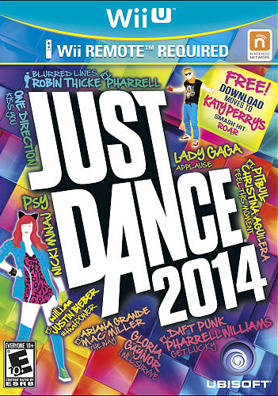
¿En este caso qué relaciones existen entre la destrucción creativa y la obsolescencia programada?
La obsolescencia programada en estas consolas hace que tengan una corta vida de funcionamiento. Después de un tiempo determinado de uso, se enciende en ellas un botón de color rojo (anillo de muerte) que indica que el producto se ha daño por completo.
El servicio técnico aconsejará comprar una nueva consola ya que el arreglo de la antigua sería caro y complicado. Dicha programación se hace pensando en una estrategia de mercadeo: el tiempo de "vida” de la consola coincide con el tiempo en que la marca lanza su nueva versión de la misma (los cuales tienen cambios mínimos a comparación de la versión anterior) para que así los consumidores puedan renovar el producto cambiándolo por uno “mejorado”, además de esto los accesorios y juegos de la nueva consola no son compatibles con la antigua, haciéndolos desechos inservibles. Para la empresa esto demuestra un beneficio ya que la compra de sus productos hace que haya un mejor rendimiento en el mercado, y así poder sobresalir entre la competencia y mantener el liderazgo de su empresa.

Slide 4
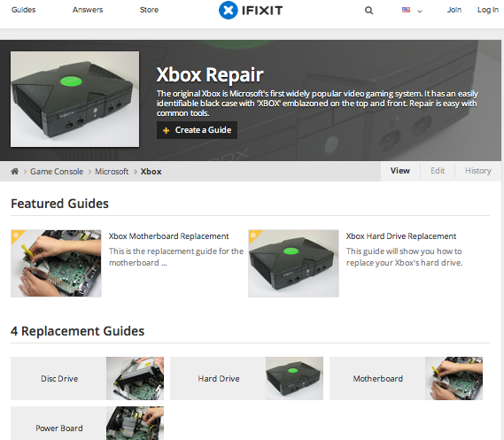
Esta pagina se creó para demostrar su inconformismo frente a las acciones con poca ética de algunas empresas al ofrecer al mercado productos programados para "morir" tras un período de tiempo, teniendo en cuenta el elevado costo de los mismos. Así al ver la falta de cooperación por parte de la empresa, estos consumidores apoyan paginas como esta ya que permite que los mismos se ayuden unos a otros evitando que la vida útil del producto muera.
Esto busca crear una especie de comunidad en la que los usuarios comparten soluciones con otros que las necesitan para así combatir el problema que representa para ellos la obsolescencia programada.

Slide 5
Bibliografía
Zamora A. (2014, 8 de Enero). La guerra de consolas: un conflicto inútil. Recuperado el 23 de febrero de 2014 en: http://www.levelup.com/articulos/36571/La-guerra-de-consolas-un-conflicto-inutil/.
Salta El. (2014, 23 de Febrero), Historia de las consolas Super Nintendo. Recuperado 23 de febrero de 2014: http://www.saltaentrelineas.com/historia-de-las-consolas-i-super-nintendo/. Recuperado
Ps3, Xbox 360 y las videoconsolas de hoy en día ¿Obsolescencia programada? (2012, 29 de Mayo). Recuperado el 23 de febrero de 2014: http://libredeobsolescenciaprogramada.com/2012/05/29/ps3-xbox-360-y-las-videoconsolas-de-hoy-en-dia-obsolescencia-programada/
Evolución de las consolas. (2012, 4 de Marzo). Recuperado el 23 de febrero de 2014 en: http://www.taringa.net/posts/info/14202991/Evolucion-de-las-consolas.html
Ixfit. http://www.ifixit.com/Device/Xbox
Camila Celis / Jimena Silva / Leonardo Fonseca / Paula Moreno

